Slide 1


Coronavirus – Over de lijn
Notes:
Voeg voor de openingsdia een afbeelding toe uit het ProDemos beeldarchief.
Ga in het menu naar Schikken / Naar achtergrond
Vergroot zonodig de afbeelding, zorg dat het kader gevuld is en maak een aardige uitsnede.

Slide 2

Als er een medicijn gevonden wordt, hebben jongeren hier meer recht op dan ouderen
Eens
Oneens

Slide 3

De Europese Unie moet de leiding nemen bij het bestrijden van het coronavirus in Europa
Eens
Oneens

Slide 4
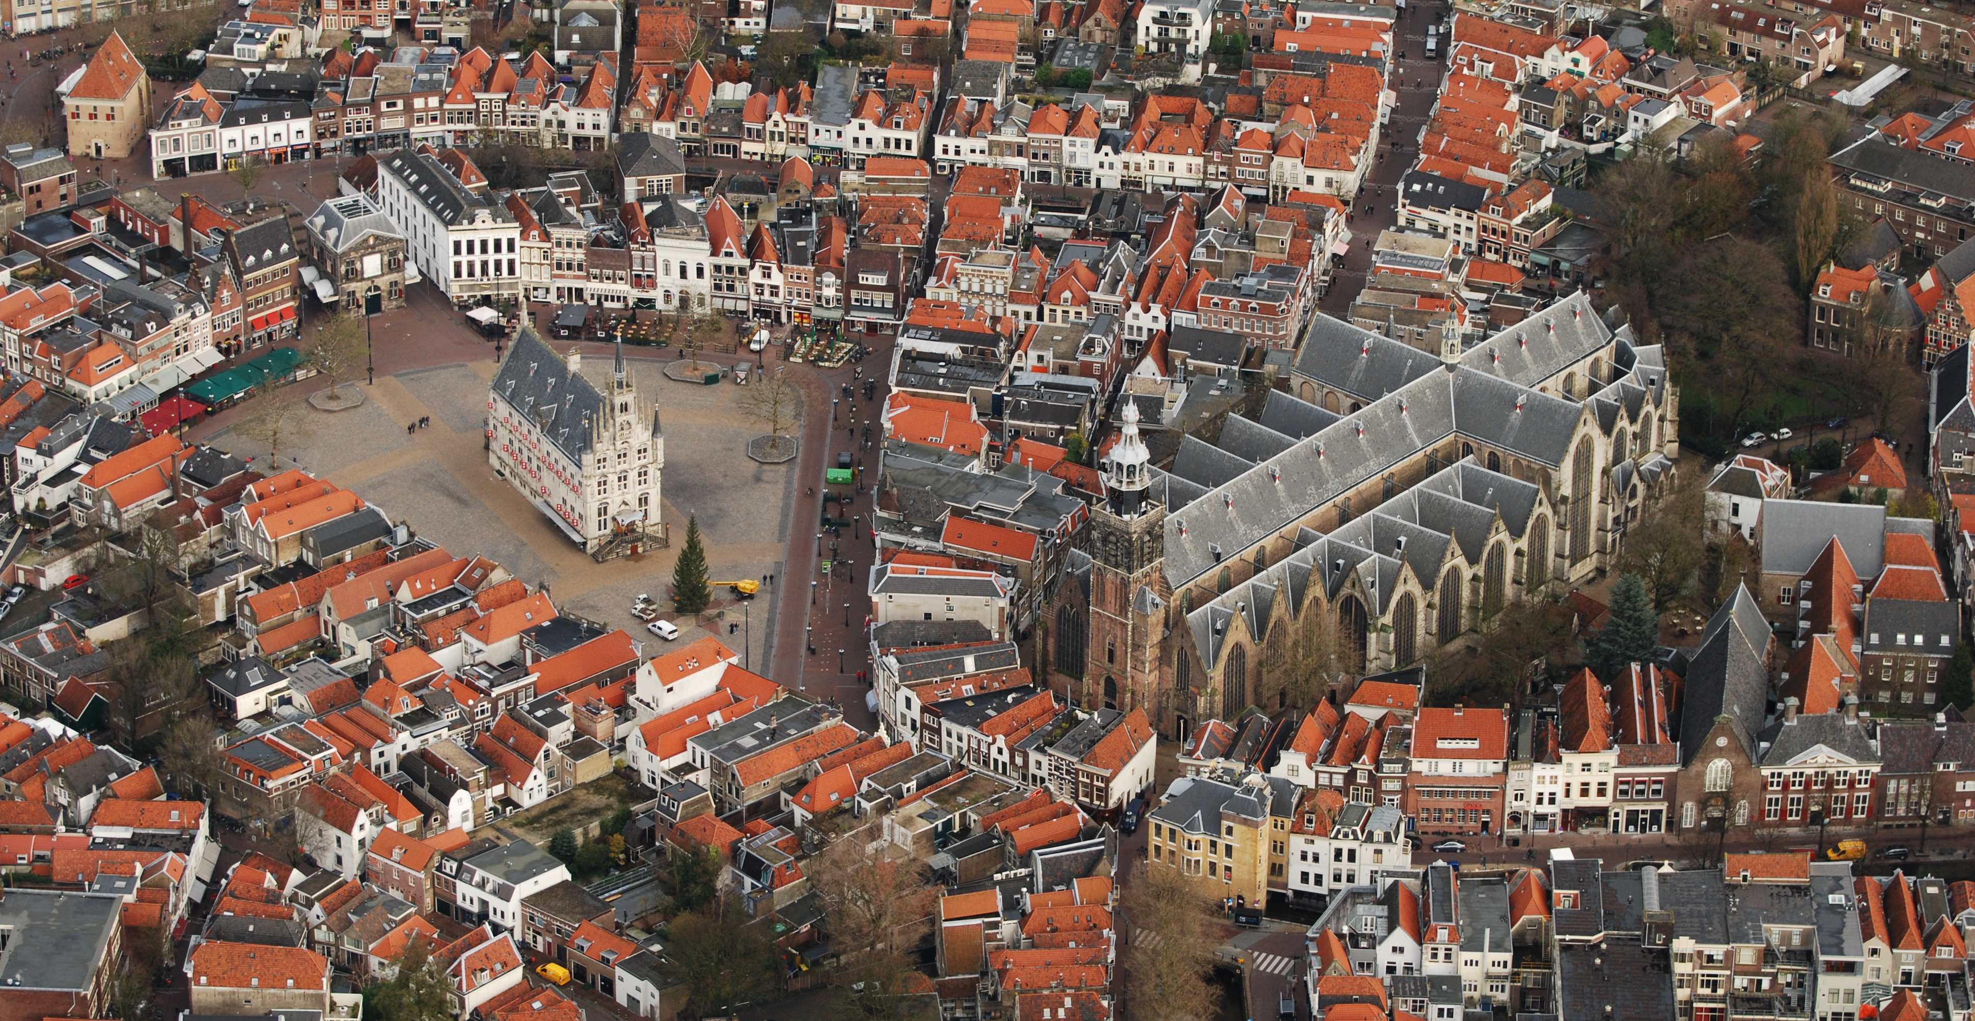
Als in een stad veel mensen het virus krijgen, moet deze stad helemaal afgesloten kunnen worden
Eens
Oneens

Slide 5
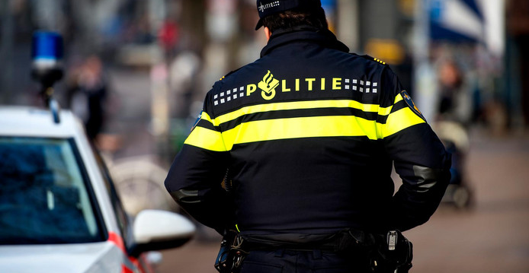
Iemand die misschien besmet is mag gedwongen worden om thuis te blijven
Eens
Oneens

Slide 6
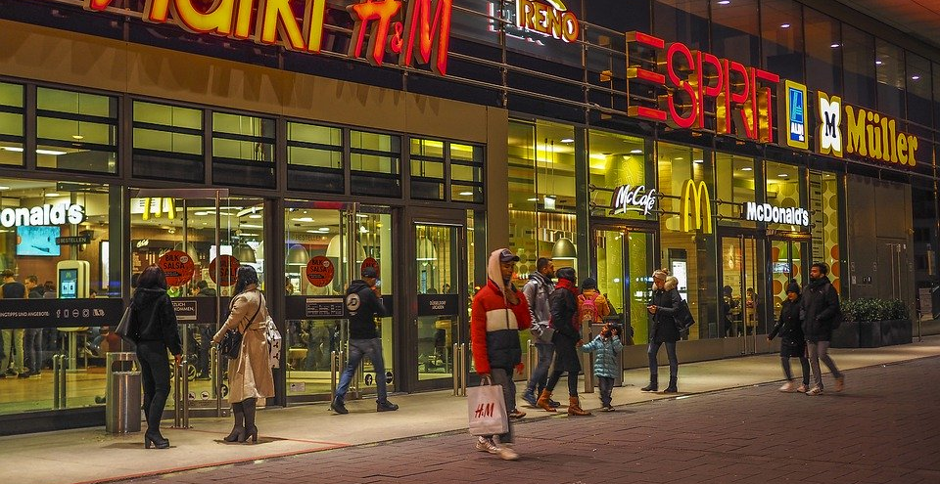
De overheid moet bedrijven die veel last hebben van het coronavirus helpen met geld
Eens
Oneens

Slide 7
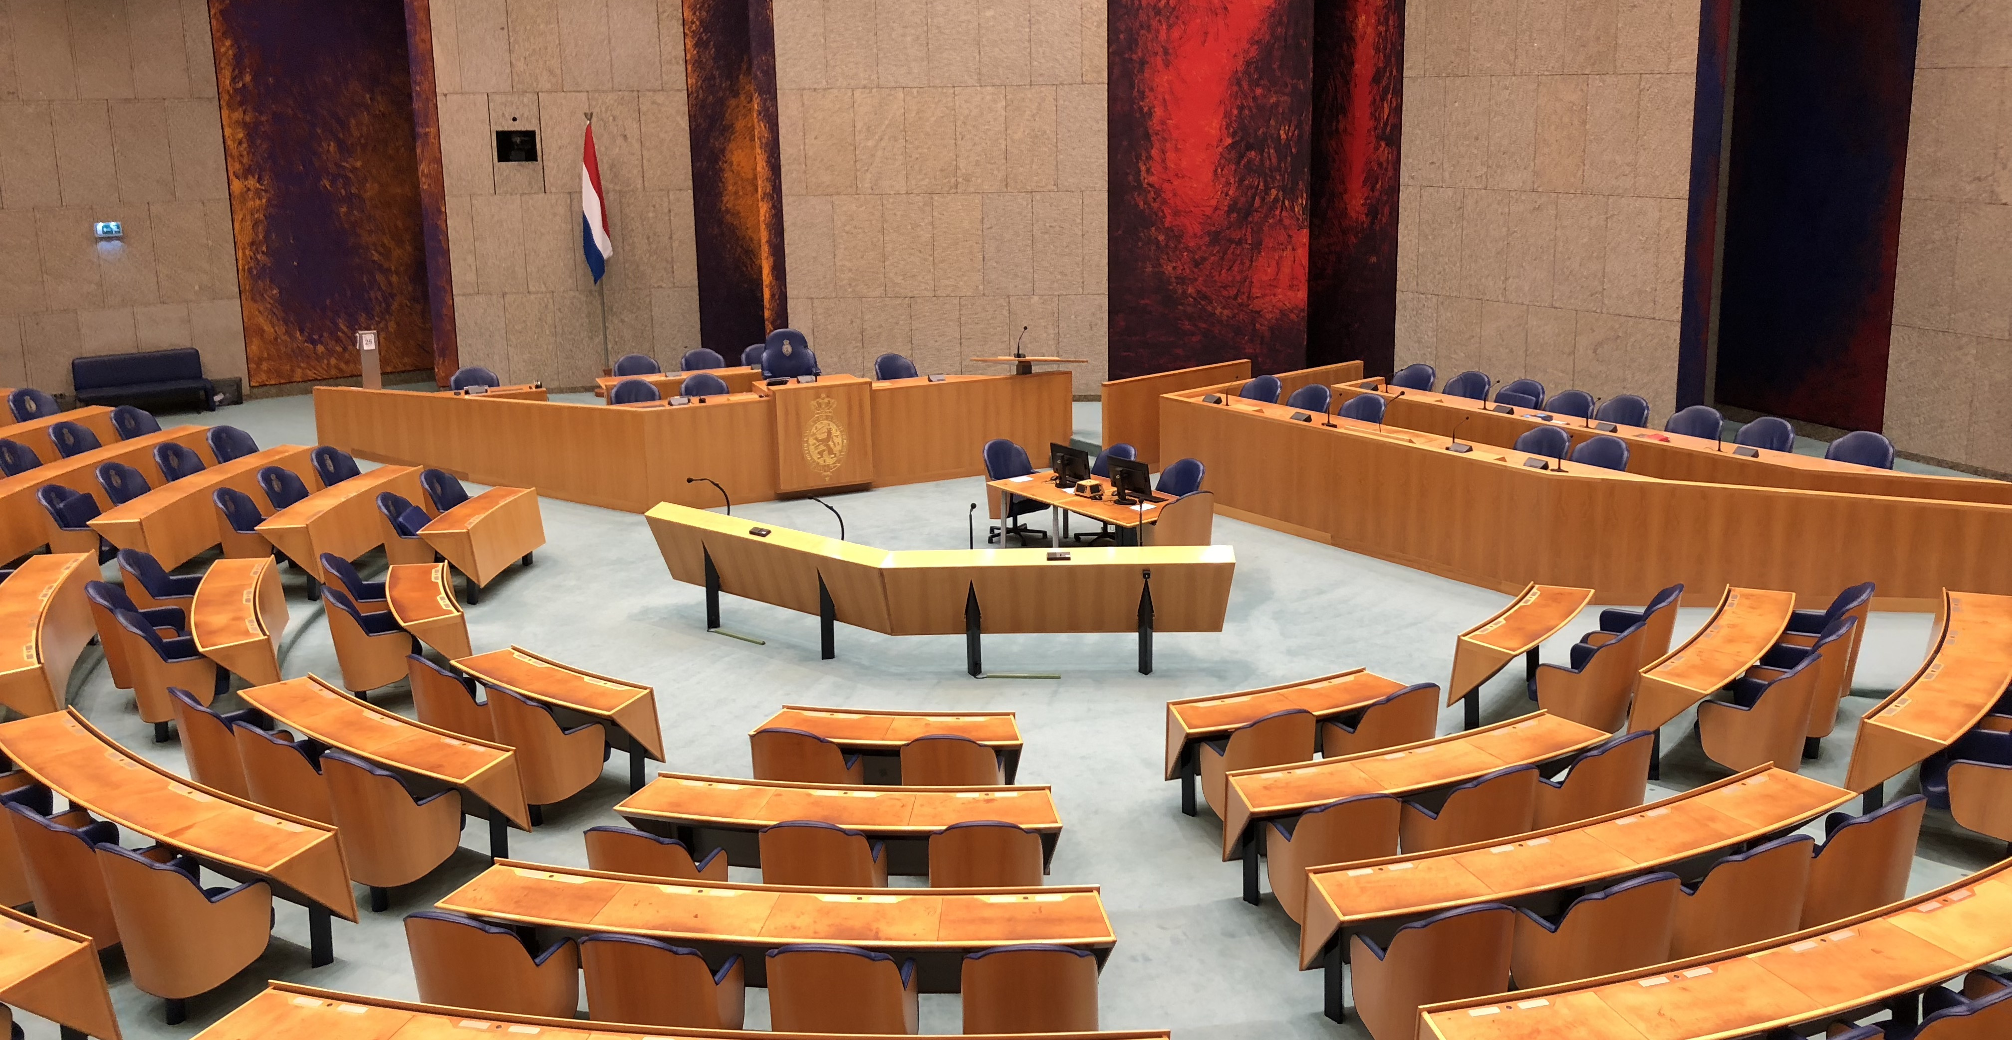
Het kabinet en de Tweede Kamer moeten geïsoleerd worden, zodat zij het virus niet krijgen
Eens
Oneens

Slide 8
prodemos.nl/lesmateriaal

